Slide 1
Git導入マニュアル(目次)
Git概要
Sourcetree概要
GitHub概要
Gitのインストール(Sourcetree導入)
GitHubのアカウント作成
Gitの使用方法
GitとGitHubの連動方法
Sourcetreeの使用方法

Slide 2
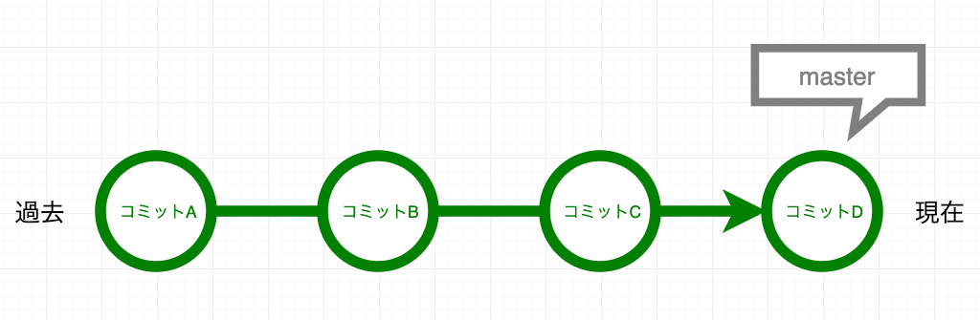
Git概要
分散型バージョン管理ツール
例として通常であれば「報告書_2023xxxx. docx」のように作成日ごとに保存する
これをバージョン管理ツールで作成日ごとに「報告書. docx」を変更し、コミットすると見た目は「報告書. docx」のみになるが、
中身はそれぞれコミットした時の内容が保存されている
例：コミットA：20230101作成、コミットB：20230102作成
コミットC：20230103作成、コミットD：20230105作成
報告書. docx

Slide 3
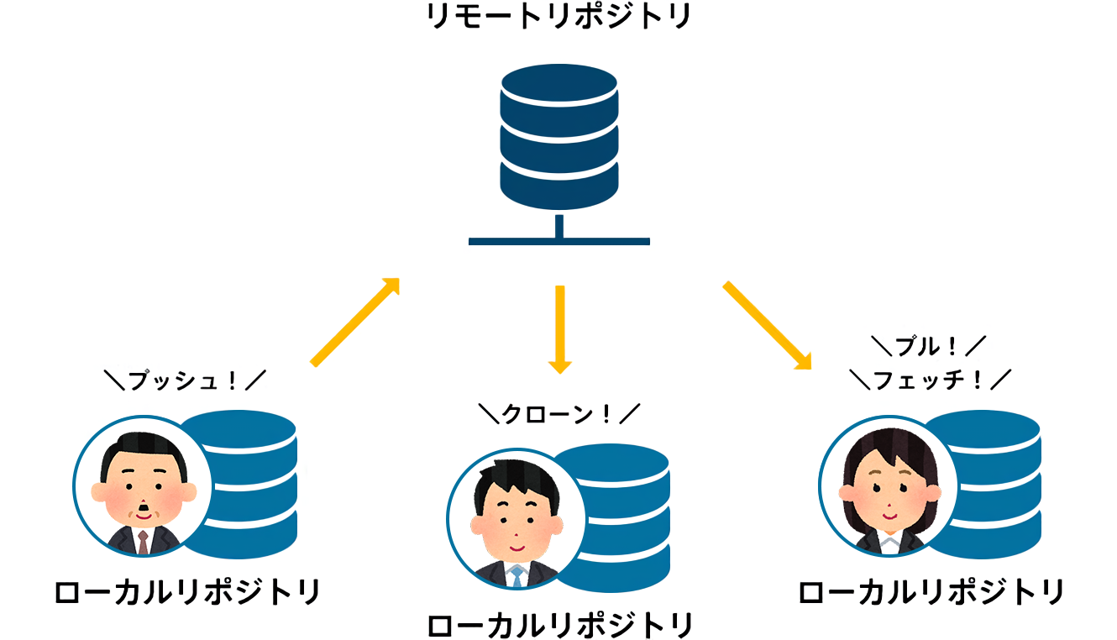
Git概要
個人で管理するローカルリポジトリ
ネットワーク上で複数人で管理するリモートリポジトリ

Slide 4
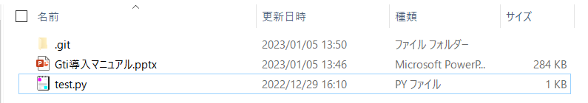
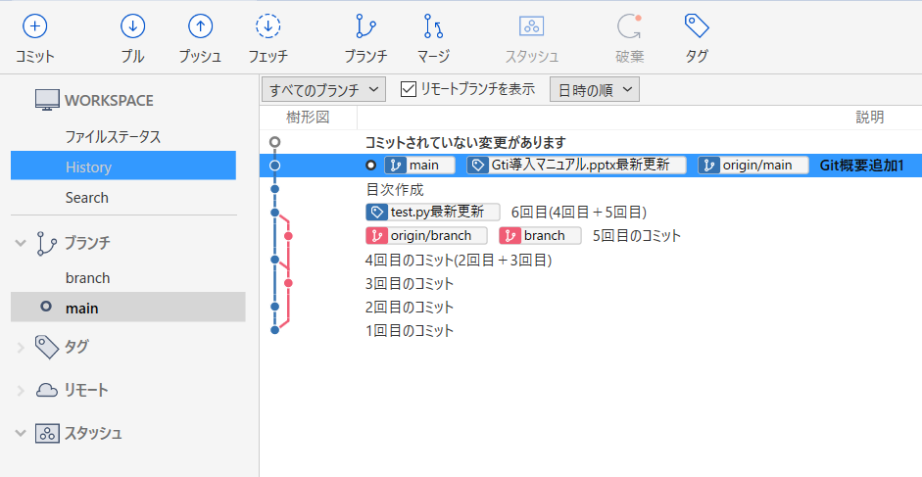
Sourcetree概要
Gitの操作を効率的に扱うGUIで、GUIとはユーザー画面上で視覚的に操作ができる機能
エクスプローラー表示
Sourcetree表示
Gti導入マニュアル.pptx
test.py

Slide 5
GitHub概要
Gitをオンライン上で管理するウェブサービスであり、
リモートリポジトリの一種
GtiHub

Slide 6
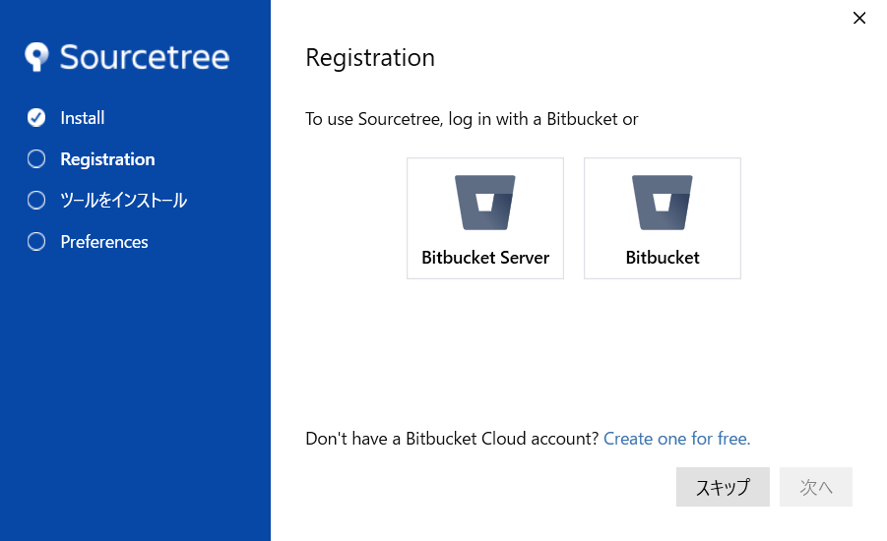
Gitのインストール(Sourcetree導入)

Slide 7
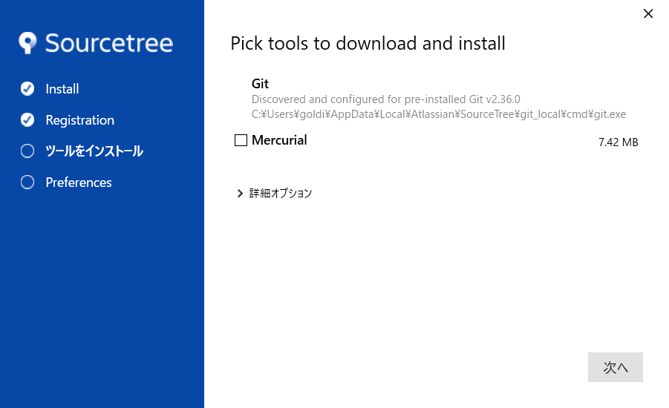

Slide 8
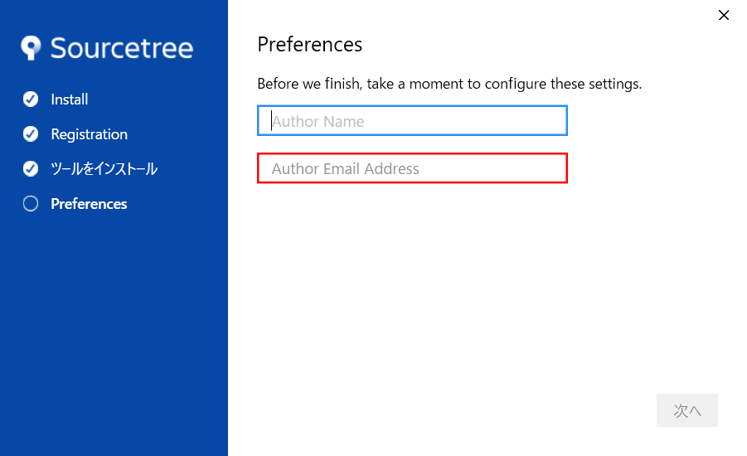

Slide 9
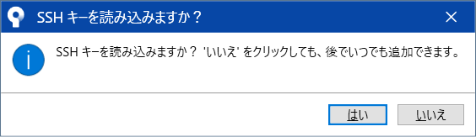

Slide 10
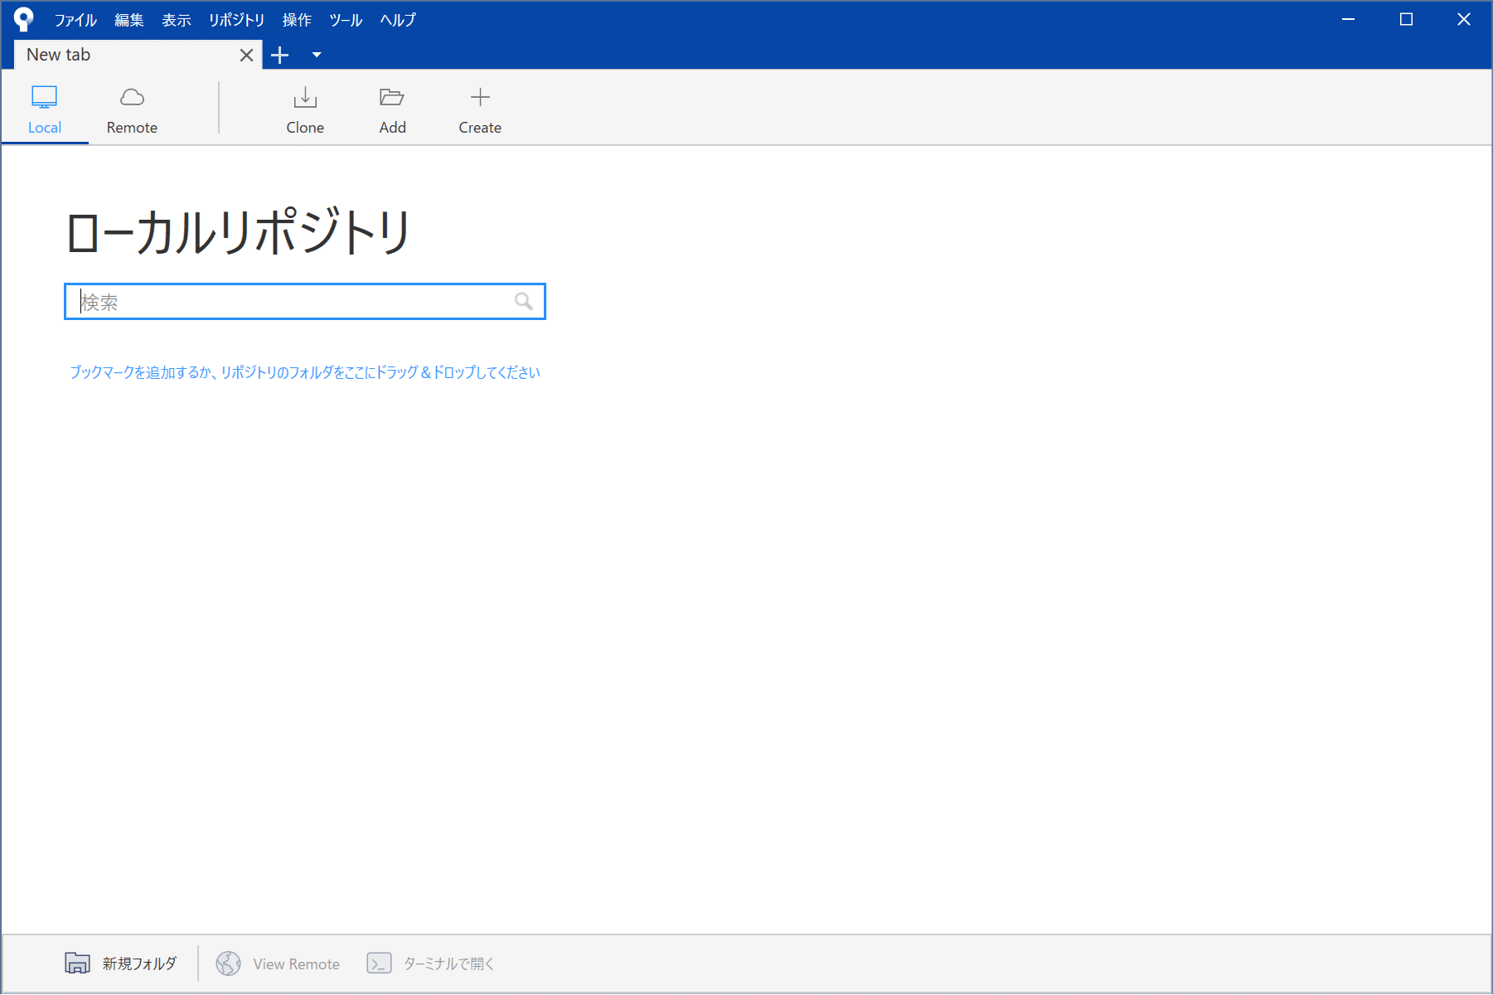

Slide 11
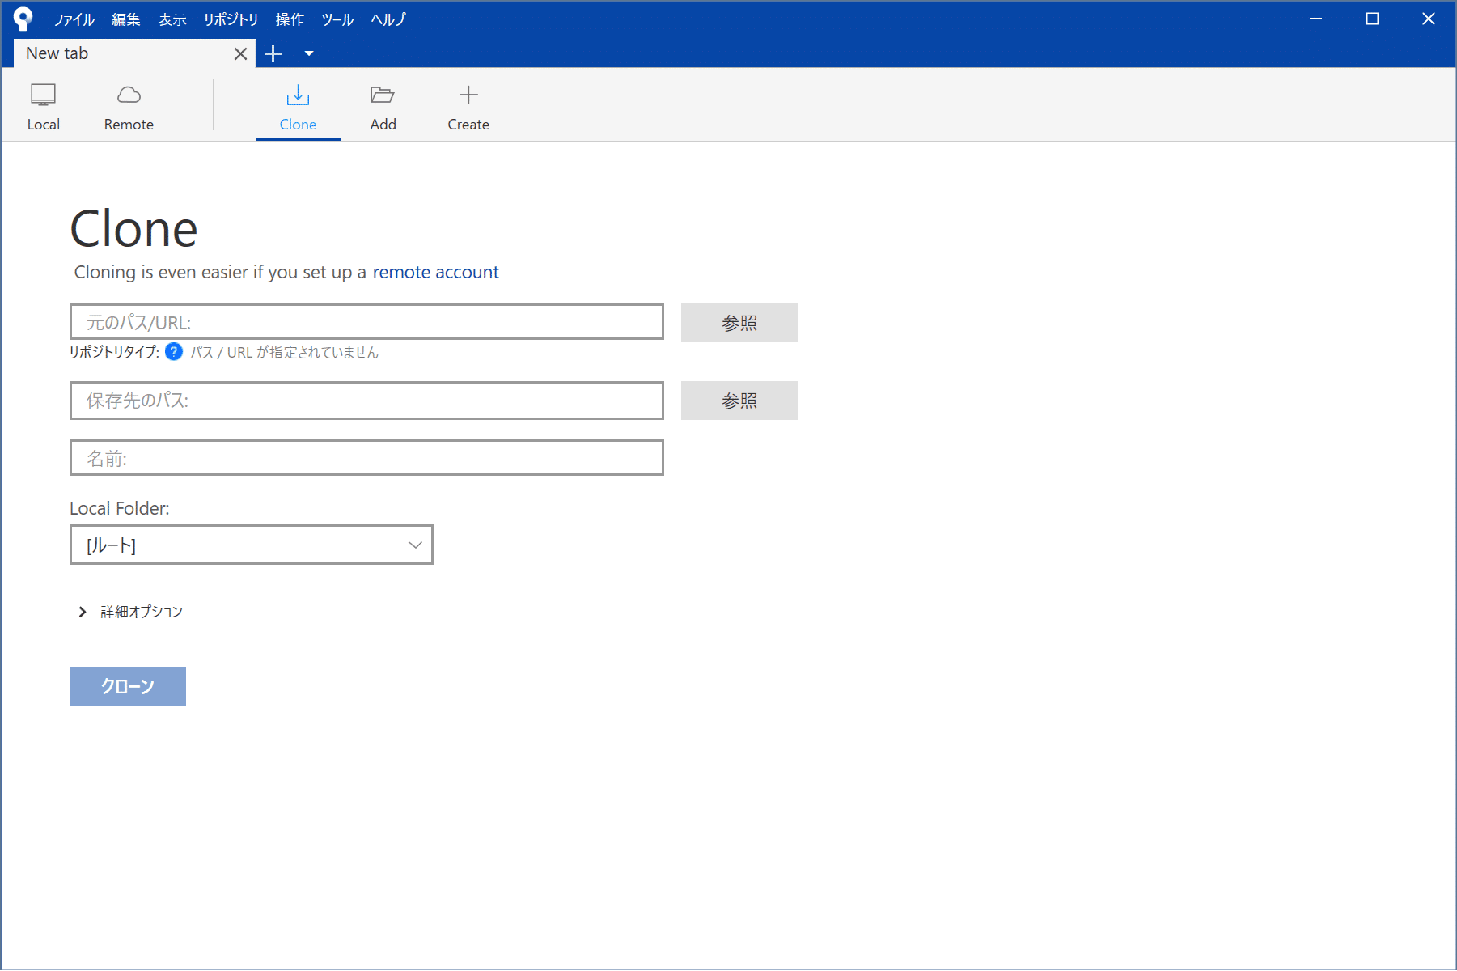

Slide 12
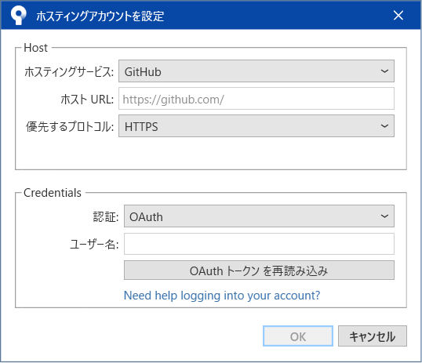

Slide 13
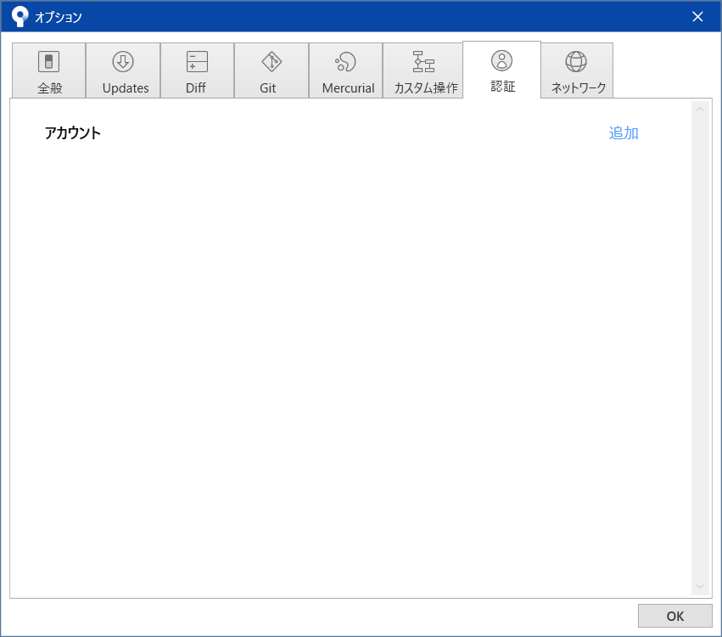

Slide 15
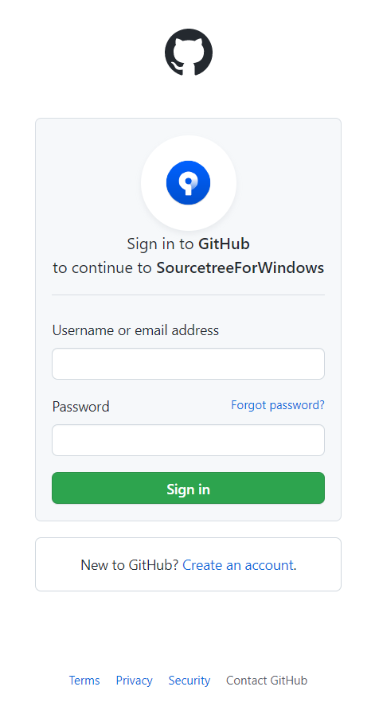

Slide 16


